Slide 1


Slide 2




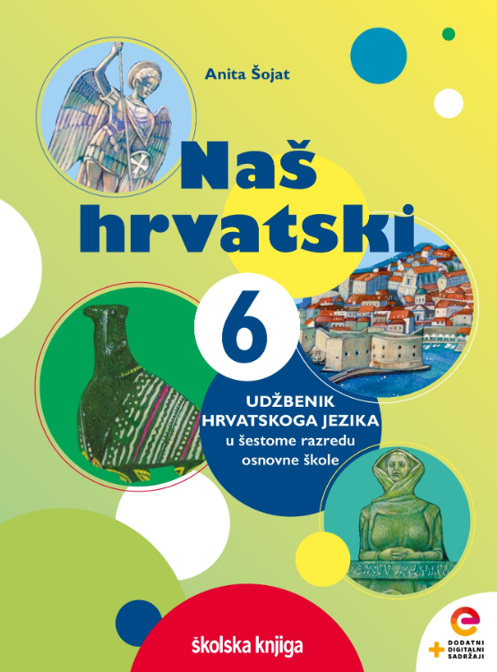




Rečenični i pravopisni znakovi

Slide 3

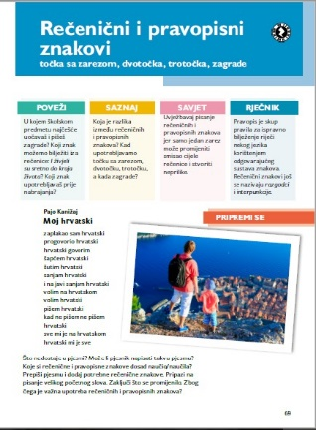
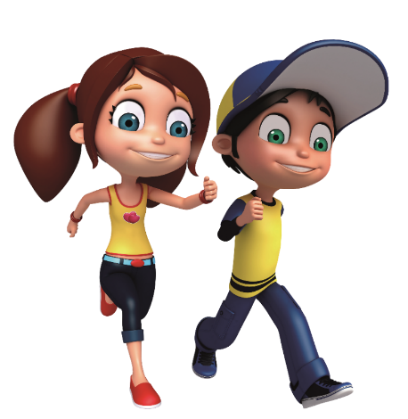

POVEŽI
U kojem školskom predmetu najčešće uočavaš i pišeš zagrade? Koji znak upotrebljavaš prije
nabrajanja? Koji znakovi mogu doći na kraju rečenice?

Slide 4
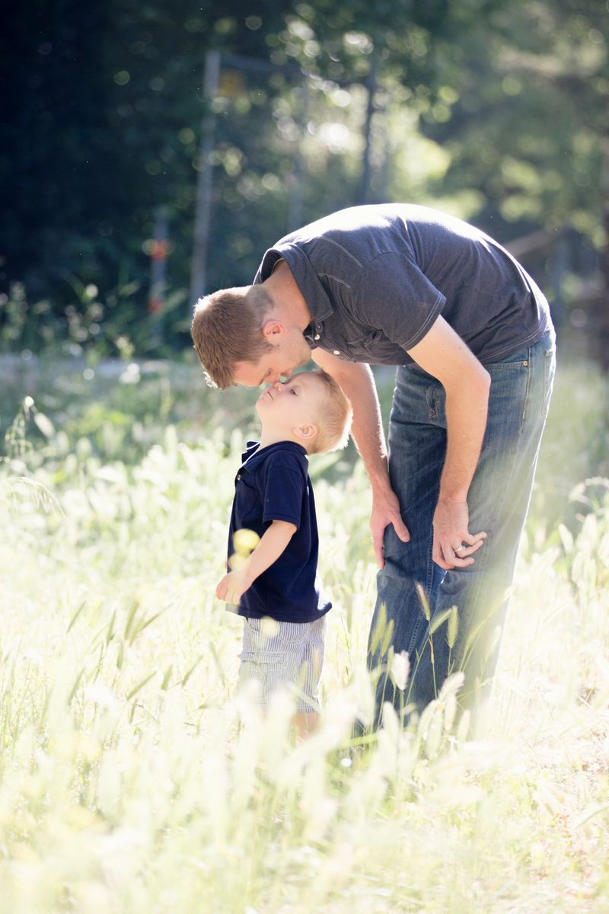
Pajo Kanižaj
Moj hrvatski
zaplakao sam hrvatski progovorio hrvatski hrvatski govorim šapćem hrvatski šutim hrvatski sanjam hrvatski i na javi sanjam hrvatski volim na hrvatskom volim hrvatski pišem hrvatski kad ne pišem ne pišem
hrvatski sve mi je na hrvatskom hrvatski mi je sve
PRIPREMI SE
Što nedostaje u pjesmi? Prepiši nekoliko stihova po izboru i dodaj potrebne rečenične znakove.

Slide 5

Promotri primjere. Kako čitamo i razumijemo uporabu točke?
NAUČI
REČENIČNI I PRAVOPISNI ZNAKOVI
Otišao je u njenu sobu. Knjiga nije bila na stolu.
- rastavlja tekst na manje cjeline
Rečenični znakovi razdjeljuju tekst na rečenice i njezine dijelove.
REČENIČNI ZNAK
Pravopisni znakovi pokazuju kako se što treba razumjeti i pročitati.
Marta je bila učenica XVI. gimnazije.
- određuje kako se što treba čitati i razumjeti
PRAVOPISNI ZNAK

Slide 6
Promotri primjere. Kad upotrebljavamo točku sa zarezom?
NAUČI
Posvuda prolazi jesen
U ruhu žutu i bijelu;
Plodove raznosi, daje,
Dariva polja i gaje.
TOČKA SA ZAREZOM
– kao znak odvajanja koji je jači od zareza, a slabiji od točke
Piše se kao znak odvajanja koji je jači od zareza, a slabiji od točke te pri nabrajanju ako je već upotrijebljen zarez.
– pri nabrajanju ako je već upotrijebljen zarez
Tijekom dana toplomjer je pokazivao: 36,7; 37,2; 38,2.

Slide 7
Promotri primjere. Kad upotrebljavamo dvotočku?
NAUČI
Kupi mi sljedeće: šarene rukavice, bombone, kilogram sreće…
– ispred nabrajanja kad je nabrajanje unaprijed najavljeno
DVOTOČKA
Piše se ispred nabrajanja kad je nabrajanje unaprijed najavljeno te ispred navoda u upravnom govoru.
– ispred navoda u upravnom govoru:
Povikala je za mnom: „Zašto se ne vratiš?”

Slide 8

Promotri primjere. Kad upotrebljavamo trotočku?
Luji se steže srce. (…)
Darovali su mi sreću, prijateljstvo…
Poželio bih… Ah, ne znam!
Ovaj… bojim se…! Čekaj…
Tamo u našem selu…
– pri izostavljanju dijela rečenice ili teksta
NAUČI
– pri nedovršenom nabrajanju
TROTOČKA
Piše se u sljedećim situacijama:
– pri označivanju duže stanke u govoru
– pri isprekidanom govoru zbog uzbuđenja ili straha
– pri nezavršenoj misli koja čitatelja navodi na razmišljanje o čemu

Slide 9
Promotri primjere. Kad upotrebljavamo zagrade?
Ta zelena haljina (nastala još u srednjem vijeku) prkosi vremenu.
− dio rečenice kojim se dopunjava i pojašnjava tekst
NAUČI
ZAGRADE
bijelog(a), bijelom(e)
− dio riječi
Zagrade imaju otvoreni dio (označava početak teksta) i zatvoreni dio (označava kraj teksta).
(U svečanu dvoranu ulazi kralj s pratnjom.)
KRALJ: Čuj me, narode! Čujte me, ljudi!
− tekst didaskalija u dramskom tekstu
Vrste: oble ( ), uglate [ ], kose //, vitičaste { } i
šiljaste < >.
Za početak radova potrebno je:
(1) prijaviti gradnju, (2) osigurati gradilište, (3) označiti gradilište…
− brojčane i slovne oznake u nabrajanju

Slide 10
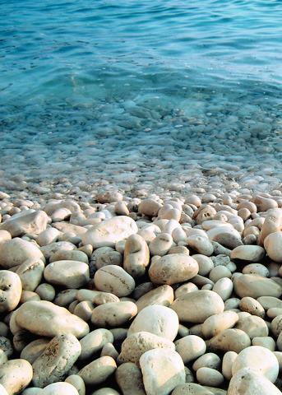
Promotri primjer. Kada se može odstupiti od pravopisnih pravila?
Josip Pupačić
MORE
I gledam more gdje se k meni penje
i slušam more dobrojutro veli
i ono sluša mene i ja mu šapćem
o dobrojutro more kažem tiho
pa opet tiše ponovim mu pozdrav
a more sluša pa se smije
pa šuti pa se smije pa se penje
i gledam more i gledam more zlato
i gledam more gdje se k meni penje
i dobrojutro kažem more zlato
i dobrojutro more more kaže
i zagrli me more oko vrata
i more i ja i ja s morem zlatom
sjedimo skupa na žalu vrh brijega
i smijemo se i smijemo se moru
NAUČI VIŠE
PJESNIČKA SLOBODA
Pjesnička sloboda je načelo po kojem pjesnik može odstupati od pravopisnih, gramatičkih i drugih jezičnih pravila radi ostvarenja začudnosti ili posebnog ritma.

Slide 11


Ivan je rekao „Veselim se tvom uspjehu!“
____________________________
:
UVJEŽBAVANJE
dvotočka
…
U košari je nosila: jabuke, kruške, šljive
____________________________
trotočka
Upiši rečenične znakove i imenuj ih.
;
Kad ga vidim, radujem se ne dođe li, tugujem.
____________________________
točka sa zarezom
Precrtaj netočno.
( )
NIKOLA: Izvoli! Pružajući Katarini rupčić.
_____________________________
zagrade
Ovo mi je 1. medalja za trčanje.
Točka je ovdje uporabljena kao pravopisni/rečenični znak.

Slide 12






Pronađi rečenice u kojima su točno upotrijebljeni rečenični i pravopisni znakovi.
Preuzmi nastavne listiće i ponovi svoje znanje.
Poslušaj audiosažetak nastavne jedinice i utvrdi svoje znanje.
PONOVI
Samovrednuj svoje znanje izlaznom karticom.
Primijeni pravila pisanja pravopisnih znakova na novim primjerima.

